Slide 1
আজকের পাঠে সকলকে শুভেচ্ছা

Slide 2
পরিচিতি
মোসাঃনাসরীন আক্তার বীনা
প্রধান শিক্ষক
বেরকাঠী সরকারি প্রাথমিক বিদ্যালয়
ঝালকাঠি
শ্রেণিঃ৫ম
বিষয়ঃবাংলা
পাঠঃ সুন্দরবনের প্রাণী
পাঠ্যাংশঃবাংলাদেশের-----বাঁচাতে হবে ।

Slide 3
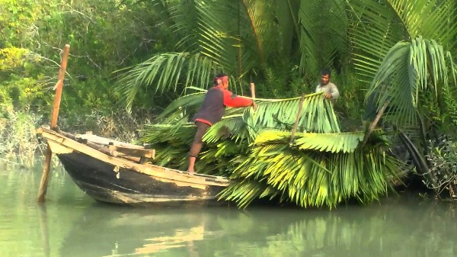
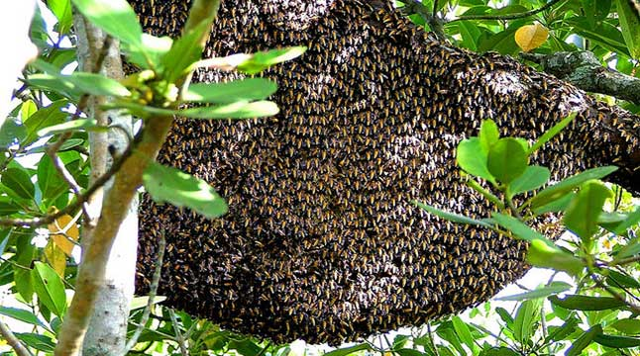
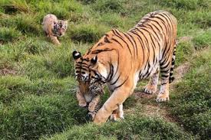
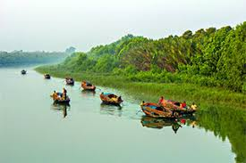
সুন্দরবন
ছবিগুলি আমাদের কোন জায়গার কথা মনে করিয়ে দেয়?
ছবিগুলো ভাল করে লক্ষ্য করো ও সহপাঠির সাথে আলোচনা করো
গোলপাতা সংগ্রহ
গাছে মৌচাক
বাঘ ঘুরে বেরাচ্ছে
নদীতে পর্যটকরা ঘুরছে

Slide 4
আজকের পাঠ
সুন্দরবনের প্রাণী

Slide 5
পাঠ শেষে শিক্ষার্থীরা
শোনাঃ
১.২.১ উচ্চারিত পঠিত বাক্য,কথা মনোযোগ সহকারে শুনবে ।
বলাঃ
১.৩.২ যুক্তব্যঞ্জন সহযোগে তৈরি শব্দযুক্ত বাক্য স্পষ্ট ও শুদ্ধভাবে বলতে পারবে ।
পড়াঃ
১.৪.১ পাঠ্যপুস্তকের পাঠ শ্রবনযোগ্য স্পষ্টস্বরে ও প্রমিত উচ্চারনে সাবলীলভাবে পড়তে পারবে ।
লেখাঃ
১.৪.৩ যুক্তব্যঞ্জন সহযোগে গঠিত নতুন নতুন শব্দ ব্যবহার করে বাক্য লিখতে পারবে ।

Slide 6
একটি ভিডিও দেখি
সুন্দরবন
ভিডিওটি আমাদের কোন জায়গা সম্পর্কে ধারণা দেয় ?

Slide 7
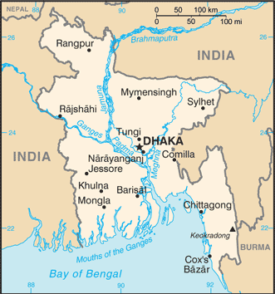
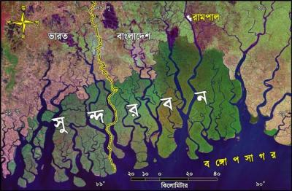
লক্ষ্য করো
বাংলাদেশের দক্ষিণে রয়েছে প্রকৃতির অপার সম্ভার সুন্দরবন । সমুদ্রের কোল ঘেঁষে গড়ে উঠেছে এই বিশাল বন ।

Slide 8
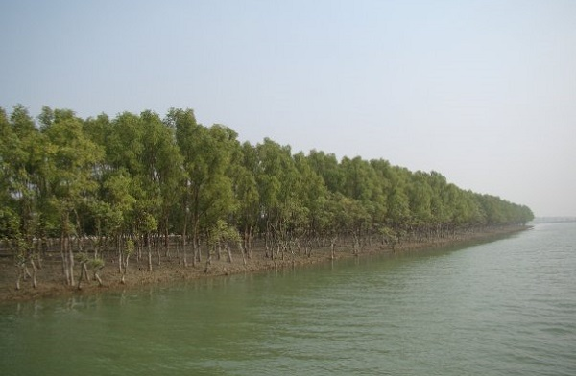
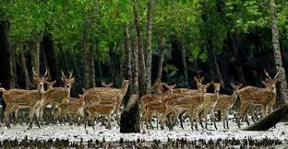
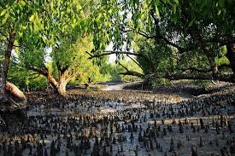
লক্ষ্য করো
এখানে রয়েছে যেমন প্রচুর গাছপালা ,কেওড়া ও সুন্দরী গাছের বন,তেমনি রয়েছে নানা প্রাণী,জীবজন্তু ।

Slide 9
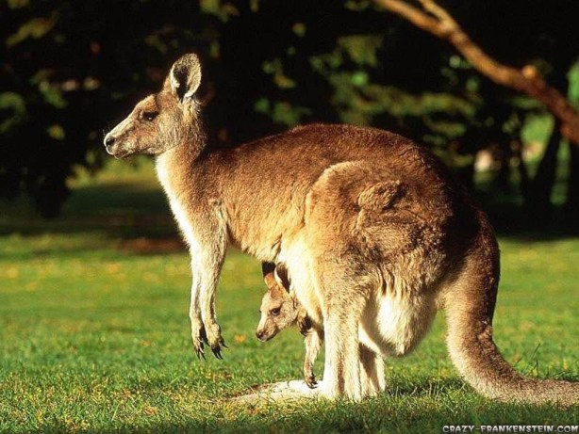
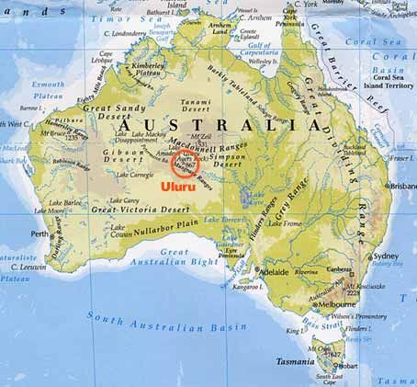
লক্ষ্য করো
বিশ্বের কোনো কোনো প্রাণীর সঙ্গে জড়িয়ে থাকে দেশের নাম বা জায়গার নাম ।
যেমন,ক্যাঙ্গারু বললেই মনে পড়ে যায় অস্ট্রেলিয়ার কথা ।

Slide 10
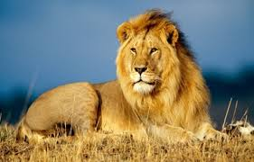
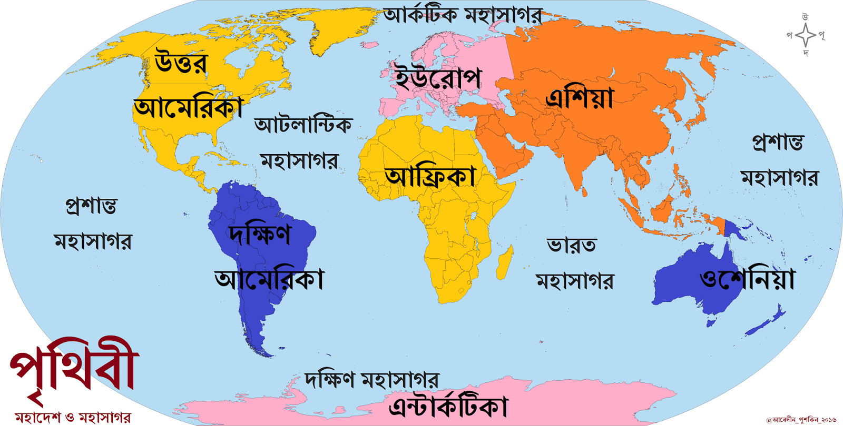
সিংহ বললেই মনে ভেসে ওঠে আফ্রিকার কথা ।
লক্ষ্য করো

Slide 11
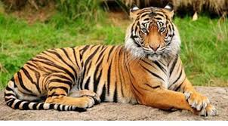
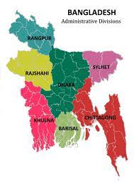
লক্ষ্য করো
তেমনি বাংলাদেশের নামের সঙ্গে জড়িয়ে আছে রয়েল বেঙ্গল টাইগার বা রাজকীয় বাঘের নাম ।এই বাঘ থাকে সুন্দরবনে ।এ বাঘ দেখতে যেমন সুন্দর,তেমনি আবার ভয়ঙ্কর ।

Slide 12
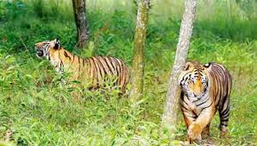
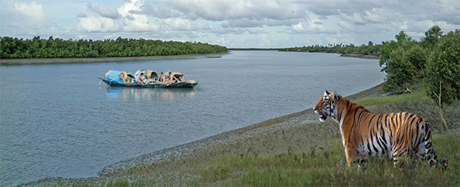
লক্ষ্য করো
এর চালচলনও রাজার মতো । সুন্দরবনের ভেজা স্যাঁতস্যাঁতে গোলপাতার বনে এ বাঘ ঘুরে বেড়ায় । শিকার করে জীবজন্তু,সুযোগ পেলে মানুষও খায় ।

Slide 13
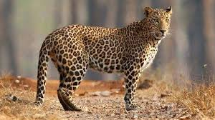
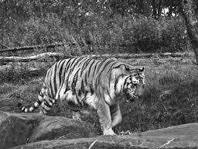
লক্ষ্য করো
এক সময় সুন্দরবনে ছিল চিতাবাঘ ও ওলবাঘ ।কিন্তু এখন আর এসব বাঘ দেখা যায় না ।

Slide 14
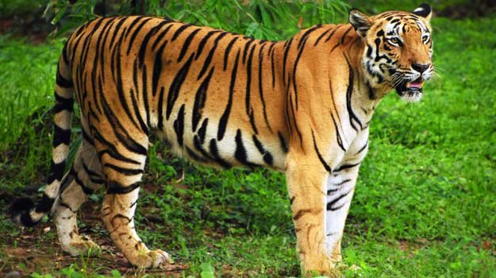
লক্ষ্য করো
সুন্দরবনের রয়েল বেঙ্গল টাইগার বাংলাদেশের অমূল্য সম্পদ । এ বাঘকে বিলুপ্তির হাত থেকে আমাদের বাঁচাতে হবে ।

Slide 15
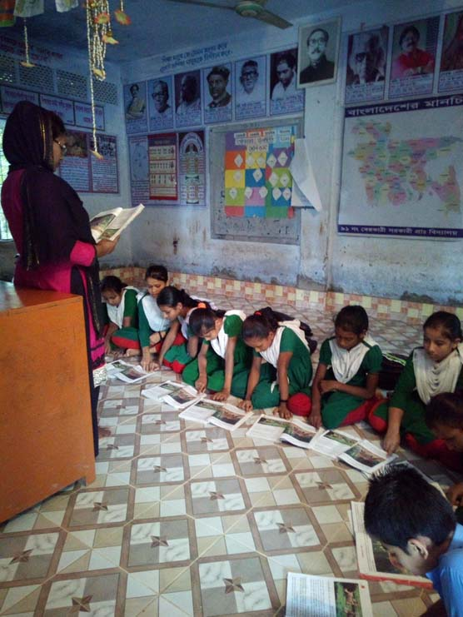
আদর্শ পাঠ

Slide 16
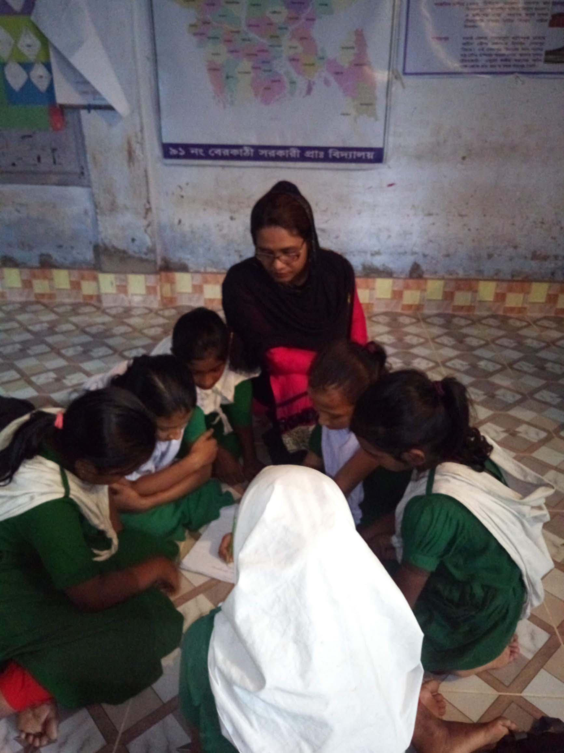
দলীয় অনুশীলন ও পারগতা যাচাই

Slide 17
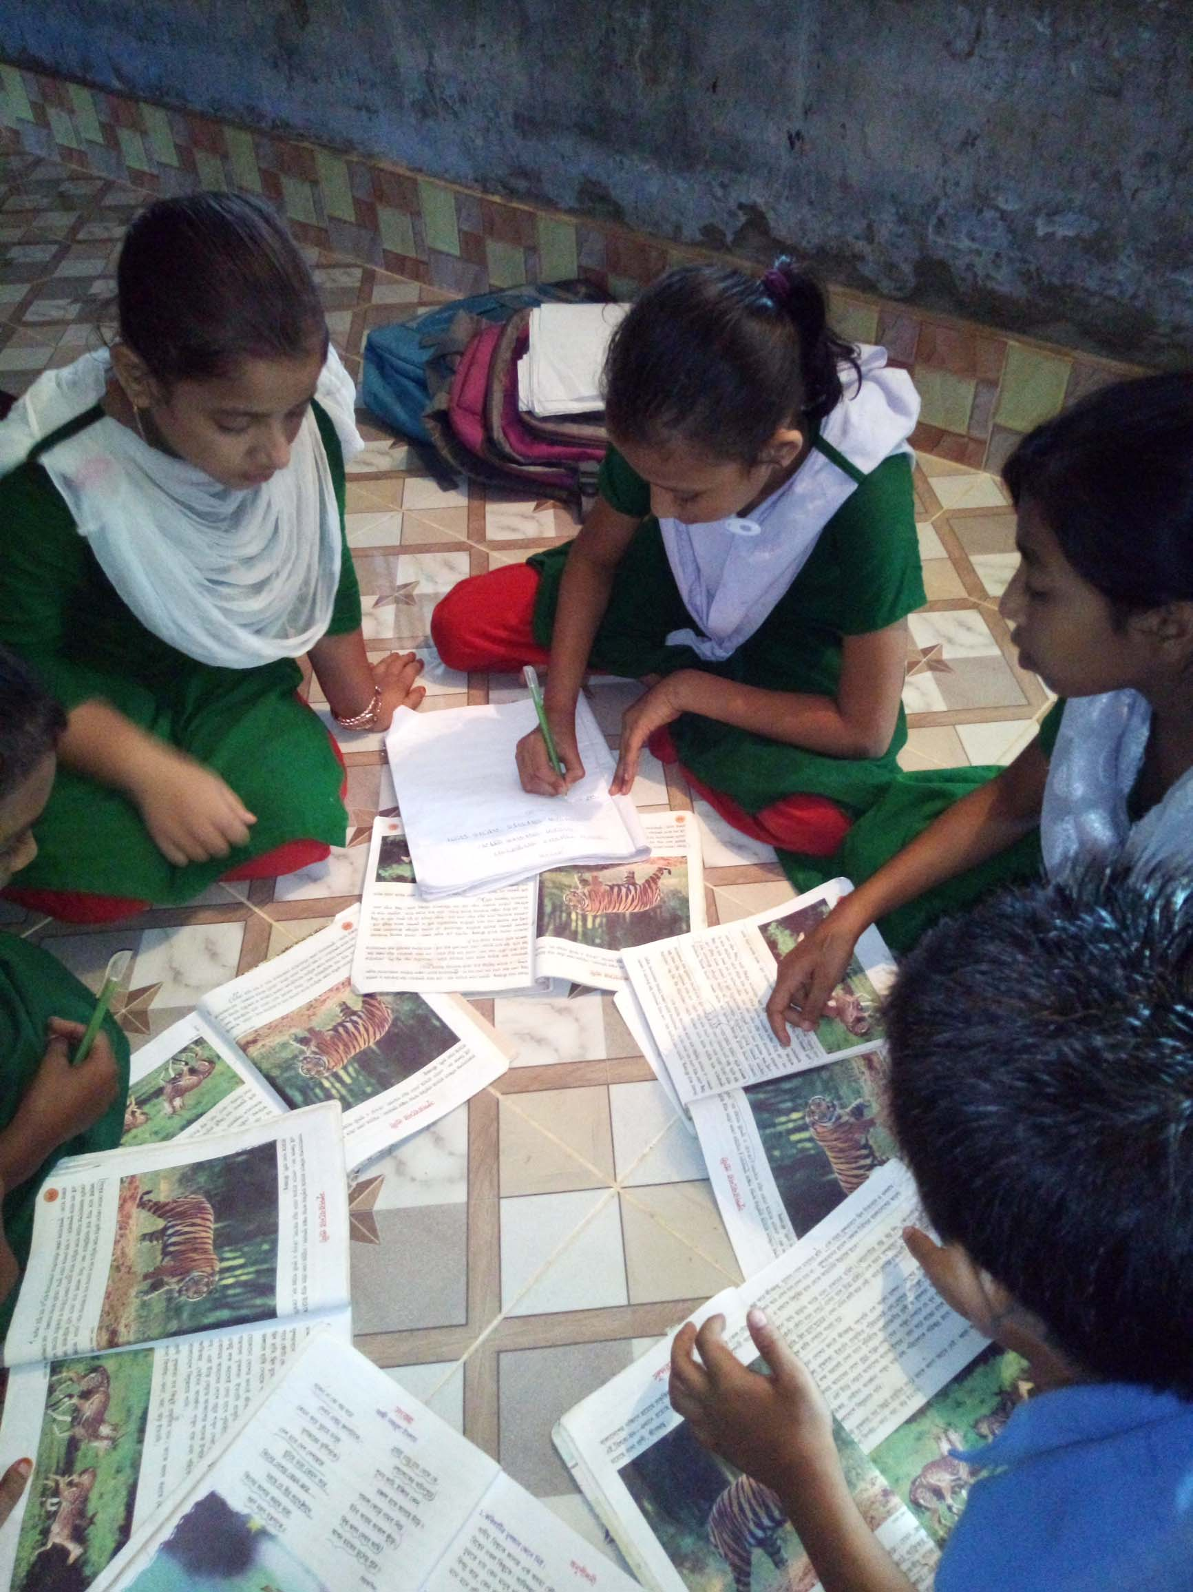
নতুন শব্দ ও যুক্তবর্ণ খুঁজে বের কর
যুক্তবর্ণ বিভাজন করো ও বাক্য তৈরি করে উপস্থাপন কর ।

Slide 18
যুক্তবর্ণ মিলিয়ে নেই
ম্ভ
ম
ভ
সম্ভার
সুন্দরবন
ন্দ
ন
দ
জীবজন্তু
ন্ত
ন
ত
ক্যাঙ্গারু
ঙ্গ
ঙ
গ
অস্ট্রেলিয়া
স্ট্র
স
ট
র-ফলা
ভয়ঙ্কর
ঙ্ক
ঙ
ক
বিলুপ্ত
ত
প্ত
প

Slide 19
নতুন শব্দগুলির অর্থ জেনে নেই
অপার
অগাধ, অসীম
সম্ভার
বিভিন্ন উপাদান,বিভিন্ন জিনিস
রয়েল
রাজকীয়
ভয়ঙ্কর
ভীষণ,ভীতিজনক
অমূল্য
যার মূল্য নির্ধারণ করা যায় না
বিলুপ্ত
যা লোপ পেয়েছে

Slide 20
একক কাজ
ঘরের ভিতরের শব্দগুলো খালি জায়গায় বসিয়ে বাক্য তৈরি কর
অমূল্য, অপার, সম্ভার, রয়েল, বিলুপ্ত, ভয়ঙ্কর
বাংলাদেশ--------সৌন্দর্য্যে ভরপুর ।
বাঘ দেখতে যেমন সুন্দর তেমনি আবার------।
রয়েল বেঙ্গল টাইগার বাংলাদেশের-----সম্পদ ।
এ বাঘকে ------হাত থেকে আমাদের বাঁচাতে হবে ।

Slide 21
মৌখিক মূল্যায়ণ
ক্যাঙ্গারুর সাথে বিশ্বের কোন দেশের নাম জড়িয়ে আছে ?
সিংহ এর সাথে বিশ্বের কোন দেশের নাম জড়িয়ে আছে ?
রয়েল বেঙ্গল টাইগারের সাথে বিশ্বের কোন দেশের নাম জড়িয়ে আছে ?

Slide 22
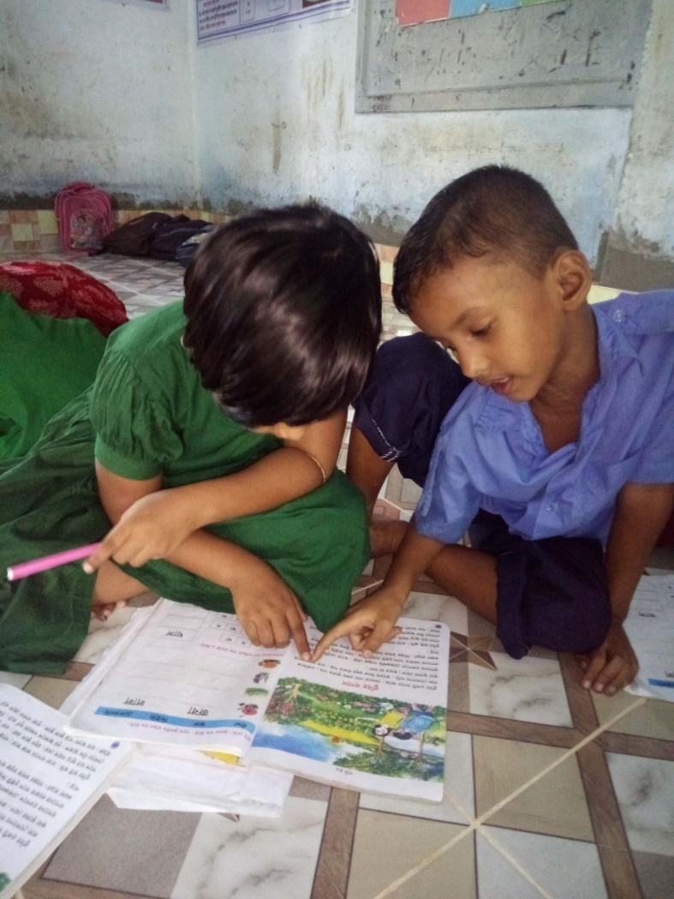
পিছিয়েপড়া শিক্ষার্থীদের সহায়তা প্রদান

Slide 23
পাঠের উদ্দেশ্য ব্যাখ্যা
পাঠ্যাংশ নিজের ভাষায় বল
আমরা সুন্দরবনের প্রাণী পাঠের নির্ধারিত অংশটুকু পড়েছি এবং সেখান থেকে সুন্দরবনের প্রাণী সম্পর্কে অনেক কথা জেনেছি ।আমরা কিছু অপরিচিত শব্দের অর্থ জেনেছি এবং যুক্তবর্ণগুলোর সঙ্গে পরিচিত হয়েছি এবং ব্যবহার শিখেছি ।

Slide 24
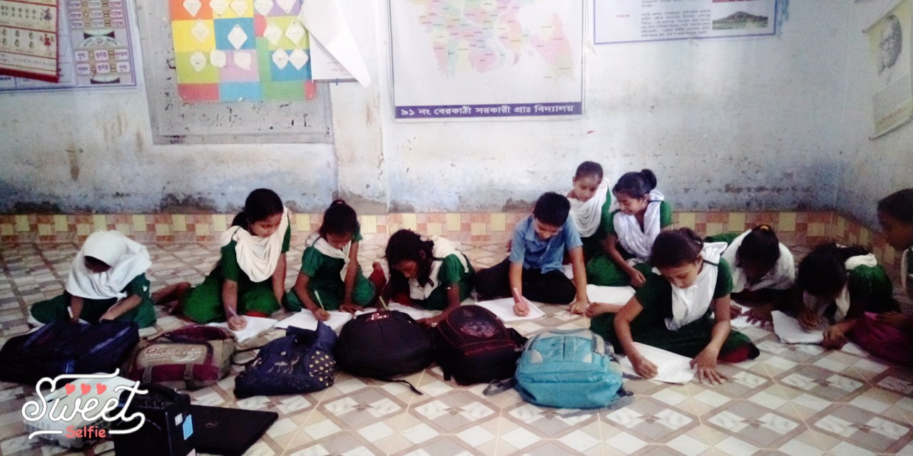
মূল্যায়ণ
যুক্তবর্নগুলি বিভাজন কর ও বাক্য তৈরি কর ।
প্ত,স্ট্র,ন্ত,ম্ভ
রয়েল বেঙ্গল টাইগার সম্পর্কে ৪ টি বাক্য লেখ?

Slide 25
আজকের শেখা নতুন শব্দ ও যুক্তবর্ণ দিয়ে বাক্য গঠন করে আনবে ।

Slide 26
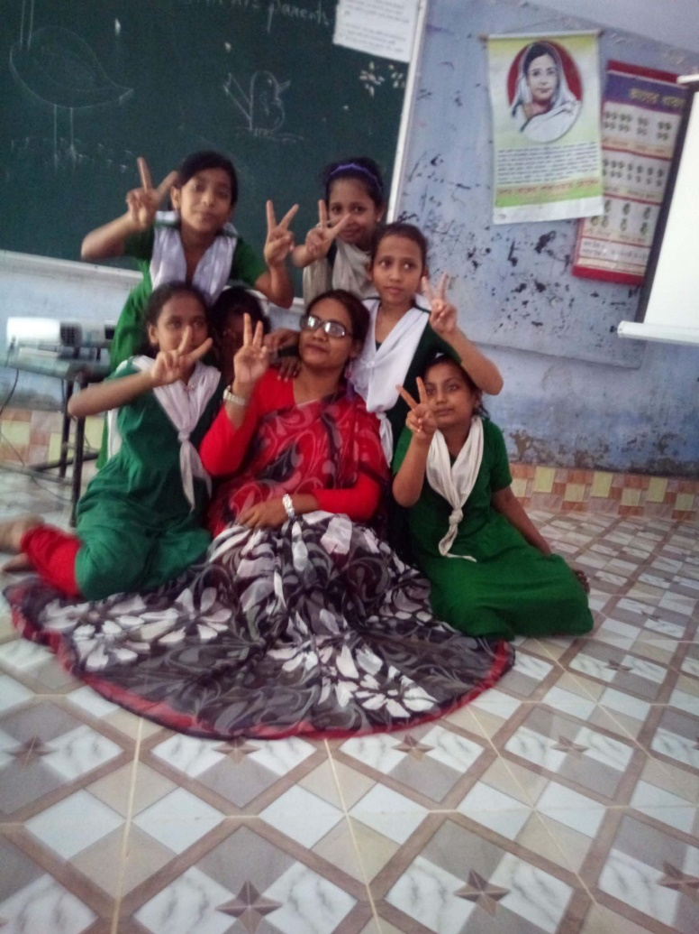
আবার দেখা হবে আগামী ক্লাশে
ধন্যবাদ
সাথে থাকার জন্য

